Slide 1
Из истории мебели.
Стул XIX века.
Круглов Константин
5 класс
Шильпуховская основная школа

Slide 2
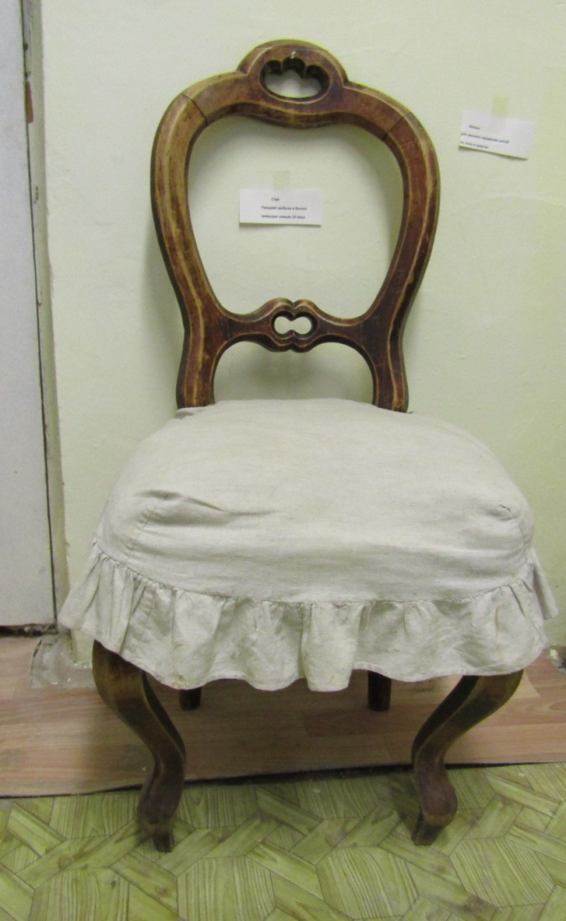
Стул из музея
Шильпуховской школы

Slide 3
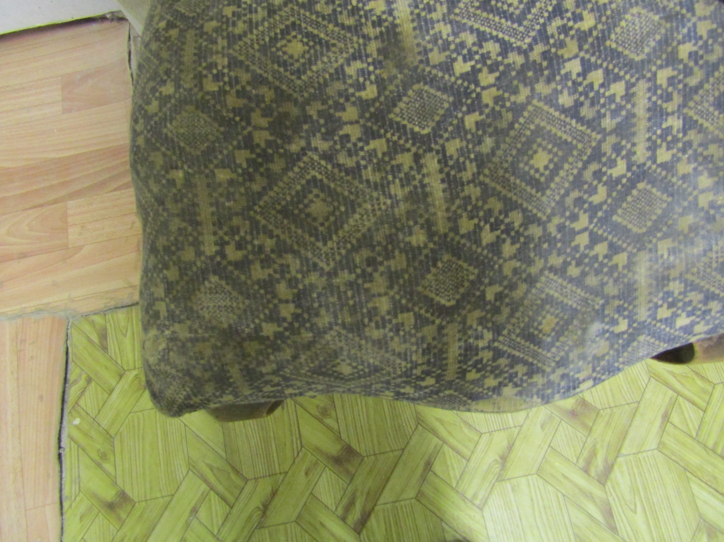
Гобеленовая обивка сиденья

Slide 4
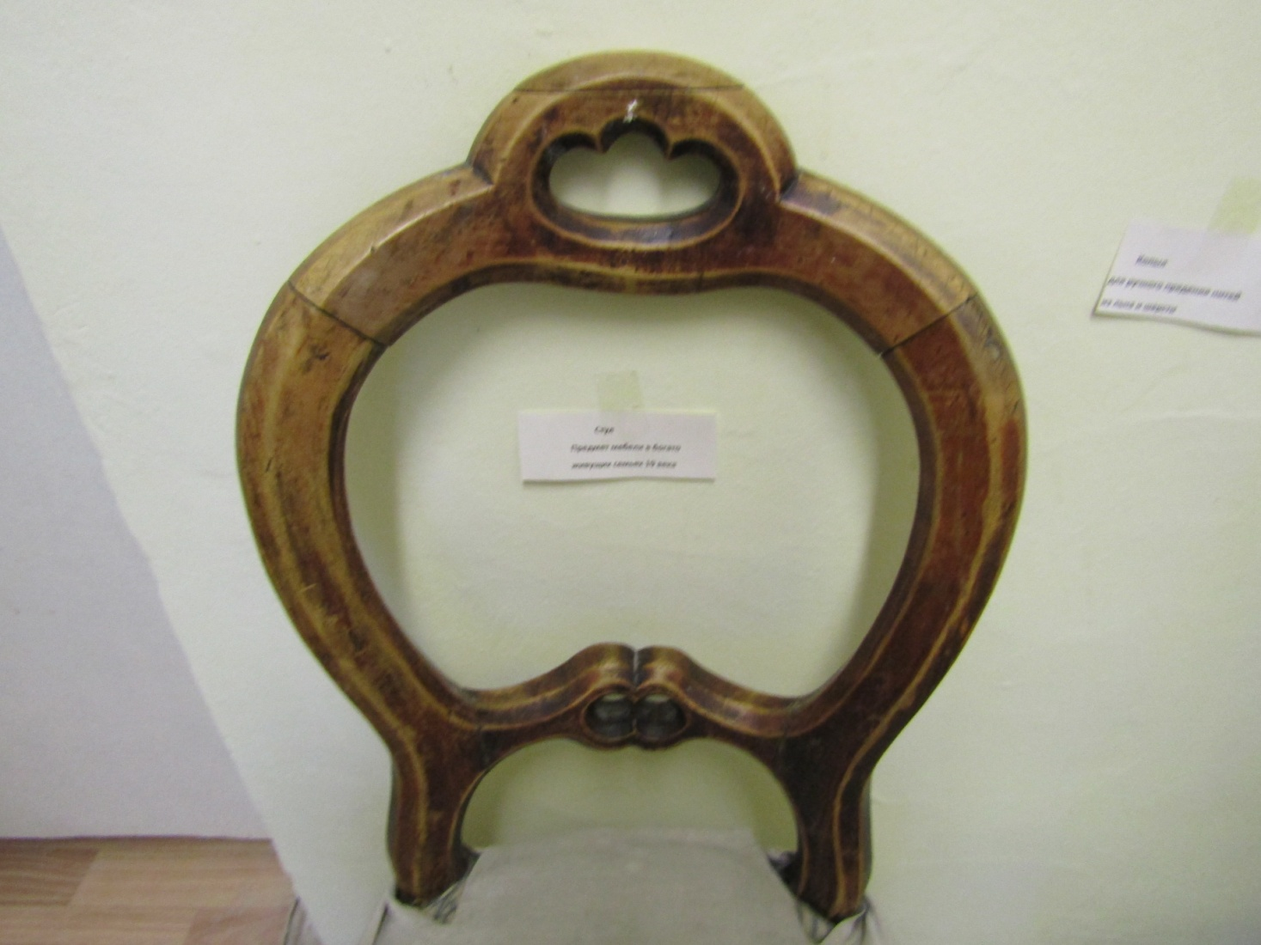
Сквозная спинка стула

Slide 5
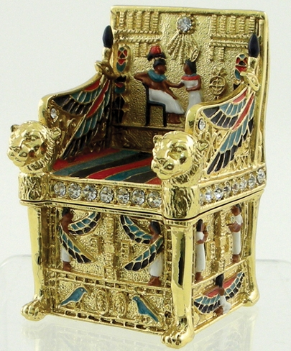
Царский трон

Slide 6
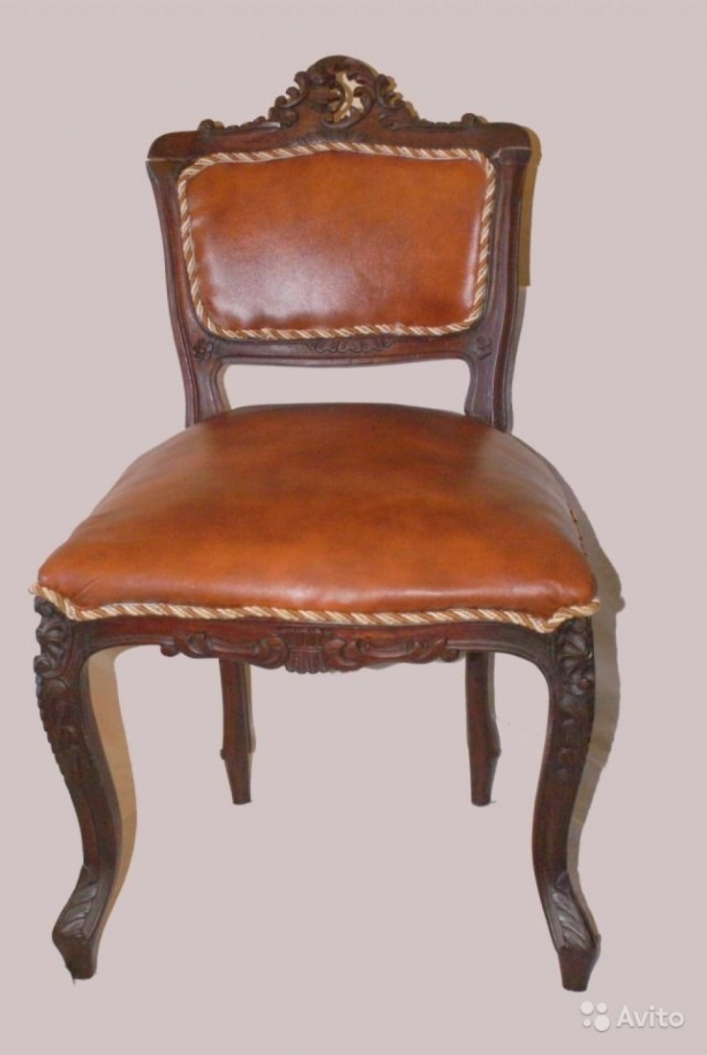
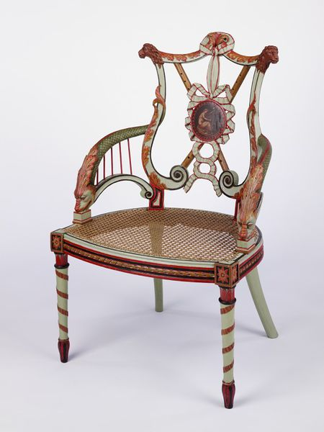
Стулья XVIII – XIX века.

Slide 7
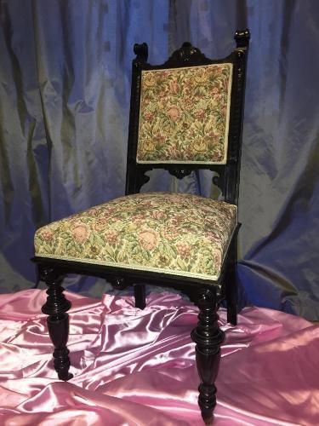
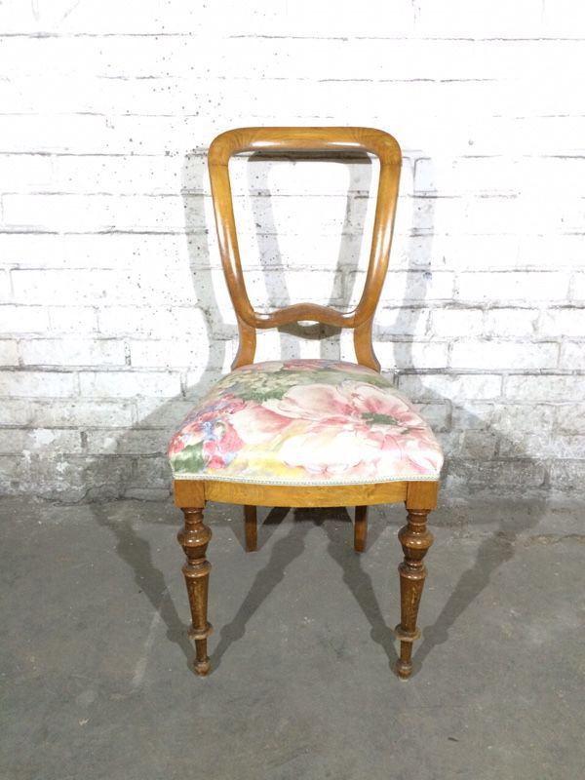
Стулья XVIII – XIX века.

Slide 8
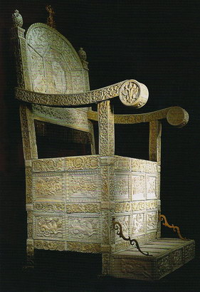
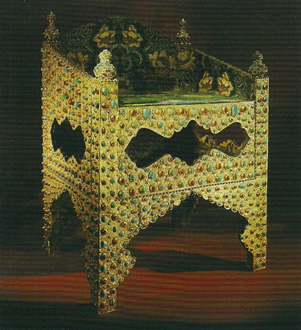
Троны из Оружейной палаты
Московского Кремля.
Трон Ивана Грозного
Трон Бориса Годунова

Slide 9
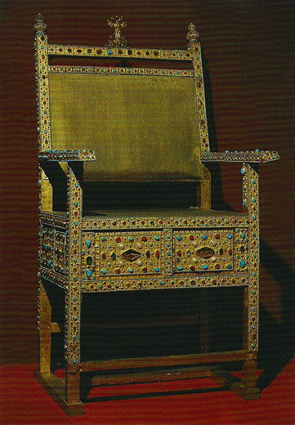
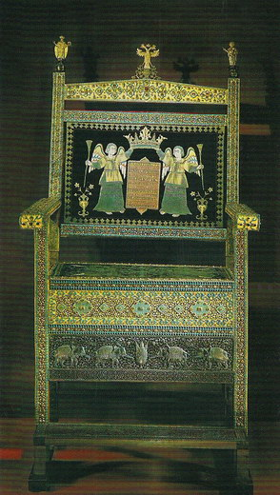
Троны династии Романовых
Трон Михаила Романова
Алмазный трон Алексея Михайловича

Slide 10
Спасибо за внимание!

